Slide 1



第4章 Python控制结构
空天地海一体化大数据应用技术国家工程实验室
Integrated Air-Space-Ground-Ocean Big Data Application Technology
Python程序设计 Python Programming
主 讲： 邹晓春 电子信息学院
QQ 群： Python程序设计
760581125

Slide 2

《Python程序设计》
第4章 Python控制结构

Slide 3
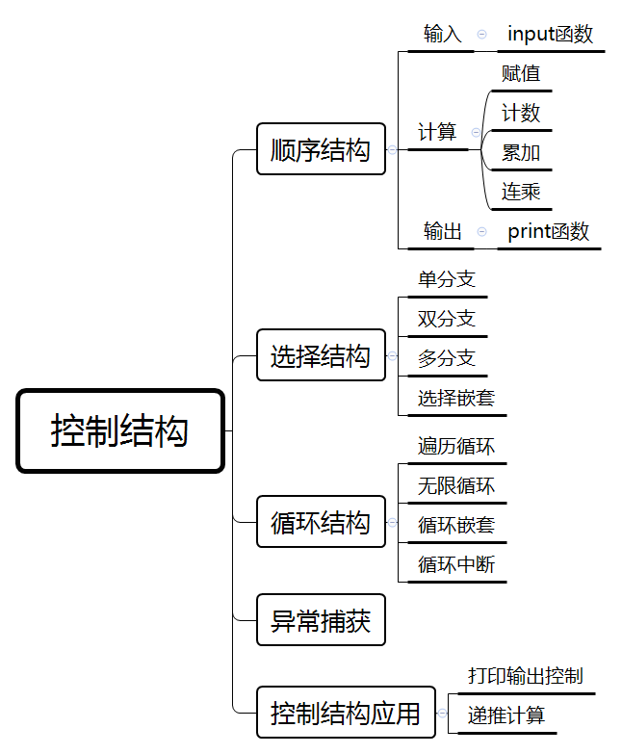
第4章 Python控制结构

Slide 4
第4章 Python控制结构
4.1
Python顺序结构
4.2
Python选择结构
Python循环结构
4.3
Python控制结构应用举例
4.4

Slide 5
4.1 Python顺序结构
程序与算法
控制结构概述
输入
计算
输出

Slide 6
程序与算法
程序：计算机能够识别和执行的指令集合。程序类似于任何自然语言写的文章，是对事物运动状态及其规律的描述，只不过是写给计算机来阅读并严格遵照执行的任务书。
程序=算法+数据结构
算法：对特定问题求解步骤的一种描述，计算机算法是指令的有限序列，其中每一条指令表示一个或多个操作。
算法特征：
确定性
可行性
有穷性
0个以上输入
1个以上输出
算法评价标准：
正确性
可读性
健壮性（鲁棒性）
高效率与低存储要求
Notes:
健壮性:也就是在输入错误的情况下，能够做出合理的处理。一帮助用户使用软件及排错
而不会因为用户的错误操作而导致系统异常
例如计算出错、异常退出、甚至死机

Slide 7
程序与算法
算法的表示方法：自然语言、流程图、N-S图、伪代码以及程序。
（1）自然语言：人们日常生活中的语言，如书面语言和口头语言，用自然语言通俗易懂，容易被人接受。
（2）流程图的基本构成：
输入输出
判断框
起至框
处理框
流程线
连接点
注释框
或

Slide 8
流程图的三种基本结构
a
a
a
Y
N
N
A
p
P
Y
A
B
A
B
b
b
b
顺序结构
选择结构
先执行A, 再执行B.
若P为真,则执行A,
否则执行B.
若P为真,则执行A,
否则跳过A.

Slide 9
流程图的三种基本结构
a
a
N
p
A
Y
A
Y
p
N
b
b
当型循环结构
直到型循环
当P为真,反复执行A,
P为假时出循环。
先执行A,再判断,
若P为真,反复执行A,
P为假时出循环。

Slide 10
（3）N-S结构流程图
N-S图的三种基本结构
N-S流程图去掉了箭头，算法写在一个矩形框里。它也有三种结构：顺序、选择和循环
A
P
当P成立
A
YES
NO
B
A
B
A
当p成立
顺序结构
选择结构
当型循环
直到型循环

Slide 11
程序的基本控制结构
每一种编程语言都会提供一套算法描述机制，称为程序控制结构，其基本原理相同，具体语法形式不同而已。
“顺序”、“选择”和“循环”构成计算机程序的三种基本控制结构，通过有限次的组合与嵌套来描述丰富多彩的事物运动规律，解决纷繁复杂的各种问题。

Slide 12
顺序结构
A
A
B
流程图
B
N-S图

Slide 13
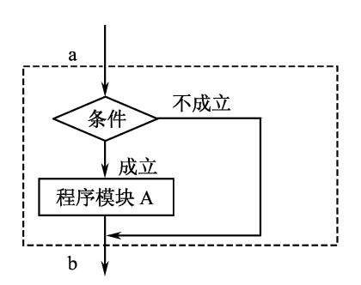
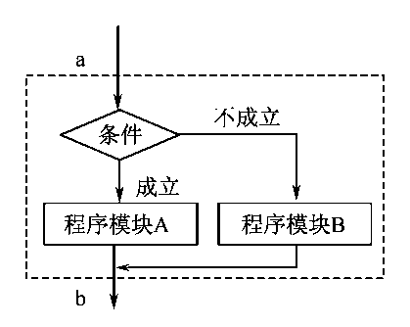
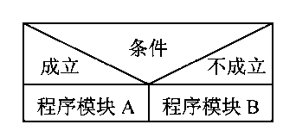
选择结构
分支选择结构

Slide 14
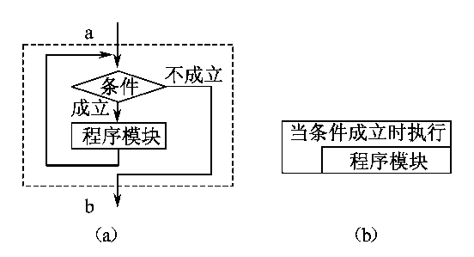
循环结构
当型循环
直到型循环

Slide 15
三种基本结构的特点
共同特点：单入口、单出口
三种结构之间可以是顺序关系、平行关系，也可以互相嵌套，通过结构之间的复合形成复杂的关系。

Slide 16
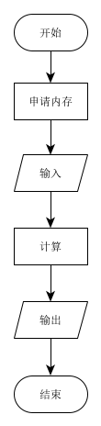
4.1 顺序结构
顺序结构的三种基本操作：输入、输出和计算
程序设计的框架：
申请内存
输入
计算
输出
基本流程如右图所示：

Slide 17
4.1 顺序结构
例1：求三个整数的和。
分析：
申请内存：定义4个变量x、y、z、sum
输入：赋值给x、y、z
计算：求和
输出：sum
开始
输入x,y,z
sum=x+y+z
输入x,y,z
输出sum的值
sum=x+y+z
输出sum的值
结束
N-S结构流程图
流程图

Slide 18
4.1.1 输入
标准输入：向计算机输入数据是人机交互最基本的操作，有多种方式，如鼠标、键盘、扫描仪、话筒、数据文件等等。Python中有一个内置函数input()，实现如何通过键盘向计算机输入数据。
Input函数的用法如下：
str=input([prompt])
其中：
str为函数的返回值，字符串类型
prompt为输入时系统给出的提示信息
如果要输入数字，需要将str转换成数值型数据

Slide 19
标准输入：input()
如果要输入数值类型数据，可以使用类型转换函数将字符串转换为数值。
>>> x=int(input(“please input your input:”))
please input your input:5
>>>print(type(x))
<class'int'>
说明：x接受的是字符串“5” ，通过int（）函数将字符串转换为整型。

Slide 20
标准输入：input()
在Python2.x中，函数返回结果的类型由输入时使用的界定符来决定。
>>>x=input("Please enter your input: ")
Please enter your input: 5
>>>x=input("Please enter your input: ")
Please enter your input: '5'
>>>x=input("Please enter your input: ")
Please enter your input: [1,2,3]
>>>x=input("Please enter your input: ")
Please enter your input: (1,2,3)

Slide 21
标准输出:print()
在Python2.x中使用的是print语句输出
在Python3.x中使用的是print()函数输出
print()函数的一般形式为：
print（[输出项1，输出项2，....,输出项n][,sep=分隔符][,end=结束符]）
说明：输出项之间用逗号分隔，没有输出项时输出一个空行。sep表示输出时候各个输出项之间的分隔符，end表示输出时的结束符。

Slide 22
标准输出:print()
print函数从左求出至右各输出项的值，并将各输出项的值依次显示在屏幕的同一行上。
>>>x,y=2,3
>>>print(x,y)
2 3
>>>print(x,y,sep=':')
2:3
>>>print(x,y,sep=':',end='%)
2:3%

Slide 23
4.1.2 输出
字符串格式化%
格式控制字符串%（输出项1，输出项2，...输出项）
（1）常规字符：包括可显示的字符和用转义字符表示的字符。
（2）格式控制符：以%开头的一个或多个字符，以说明输出数据的类型、形式、长度、小数位数等。
例如：
print（”sum=%d”%x）

Slide 24
print() 格式化说明
1
d或i
十进制格式
2
o
八进制格式
3
x、X
十六进制格式
4
c
一个字符格式
5
s
字符串格式
6
实数格式
f
7
e或E
指数格式
8
g或G
e和f中较短一种格式

Slide 25
附加格式说明符
m ：域宽，十进制整数，用以描述输出数据所占宽度。
n： 附加域宽，十进制整数，用于指定实型数据小数部分的输出位数。
—：输出数据左对齐，默认为右对齐
+：输出正数时，也以+号开头
#：作为o，x的前缀时，输出结果前面加上前导
符号0，,0x

Slide 26
格式化输出：
>>>year = 2017
>>>month = 1
>>>day = 28
>> print('%04d-%02d-%02d'%(year,month,day))
2017-01-28
>>>value = 8.123
>> print('%06.2f'%value)
008.12
>>>print('%d'%10)
10
>>>print('%o'%10)
12
>>>print('%02x'%10)
0a
>>>print('%04X'%10)
000A
>>>print('%.2e'%1.2888)
1.29e+00

Slide 27
4.1.3 计算
对计算机来说，不论是数值计算，还是信息处理，归根结底都是在计算，因此计算操作语句是整个程序的主体，计算主要有算术运算和逻辑运算，都可归结为赋值语句，都是顺序结构程序。
赋值语句的一般形式：
变量名＝表达式（常数、变量、函数、对象等）
赋值语句的主要作用是将表达式的值赋值给变量名，一般用于给变量赋值、复制对象或取对象的地址引用。

Slide 28
4.1.3 计算
单变量赋值举例
var=1.58 #给单变量赋值
L1=[1,2,3,4,5] #给列表对象赋值
L2=L1 #复制对象
在赋值时，Pyhon进行动态类型转换，变量的数据类型按照赋值的类型而动态变化，如：
>>>v1="3.6" ↵
>>>print(v1) ↵
3.6
>>>type(v1) ↵
str
>>>v2=8↵
>>>v1=v2↵
>>>print(v1) ↵
8
>>>type(v1)↵
int
>>>v3=1.58↵
>>>v1=v3↵
>>>print(v1) ↵
1.58
>>>type(v1)↵
float

Slide 29
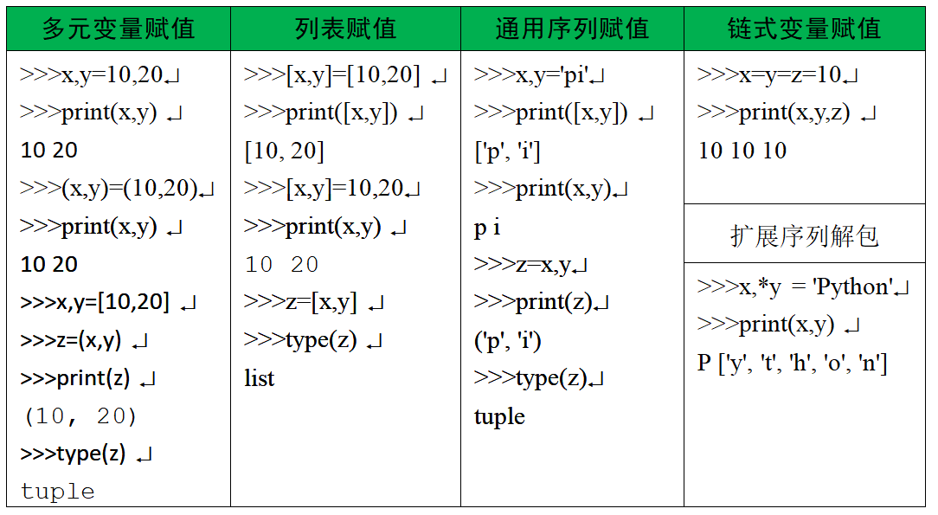
4.1.3 计算
多变量赋值举例

Slide 30
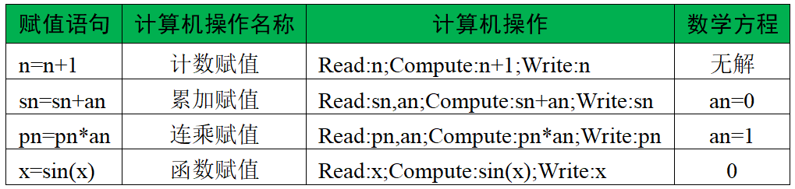
4.1.3 计算
常用计算赋值：计数
n=n+1
这个式子在数学方程里是无解的，但在计算机里却是计算的核心，它是由三个操作组成的，第一步，从内存n里读取数值；第二步，计算n+1的和；第三步，将计算结果写回到内存n。因此，它是“读→计算→写”的操作组合。
n=n+1又称为计数操作

Slide 31
4.1.3 计算
常用计算赋值：累加
例：求1～100的自然数之和。计算机用以下语句完成：
sn=0
for an in range(1,101):
sn=sn+an
print(sn)
结果输出为：5050
可以看出，共本程序进行了100次累加，进行了100次“读→计算→写”的操作，但只用了一个式子sn=sn+an。也就是说，计算机程序只是一个操作的模式，不断的重复计算是计算机擅长的事情。

Slide 32
4.1.3 计算
常用计算赋值：连乘
例：求10的阶乘。计算机用以下语句完成：
pn=1
for an in range(1,11):
pn=pn*an
print(pn)
结果输出为：3628800
可以看出，共本程序进行了10次连乘，进行了10次“读→计算→写”的操作，阶乘对于手工计算的工作量并不少，哪怕只是10的阶乘。但计算机只用了一个式子pn=pn*an。

Slide 33
4.1.3 计算
常用计算赋值：函数
【例4-6】如果x=π/6,则求sin(x)。计算机用以下语句完成：
import math
x=3.14*30/180
x=math.sin(x)
print(x)
结果输出为：0.4997701026431024

Slide 34
顺序程序设计举例
例1：从键盘输入一个3位整数，分离出它的个位、十位和百位并分别在屏幕输出。
程序运行结果如下：
请输入一个3位整数:235
百位=2，十位=3，个位=5
x=int(input(“请输入一个3位整数:”))
a=x//100
b=(x-a*100)//10
c=x%10
print(“百位=%d，十位=%d，个位=%d”%(a,b,c))

Slide 35
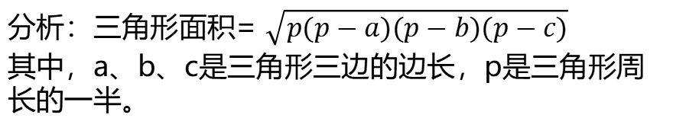
顺序程序设计举例
例2：已知三角形三条边的边长，求三角形的面积。
分析：三角形面积= $\sqrt{p(p−a)(p−b)(p−c)}$
其中，a、b、c是三角形三边的边长，p是三角形周长的一半。
自然语言描述：
1.申请内存：定义五个变量作为三角形三边长a、b、c，周长的一半p，面积s；
3.输入：输入三角形三边长；
4.计算：周长的一半p和面积s;
5.输出：面积

Slide 36
顺序程序设计举例
import math
a = float(input("请输入三角形的边长a："))
b = float(input("请输入三角形的边长b："))
c = float(input("请输入三角形的边长c："))
p = (a + b + c) / 2
s = math.sqrt(p*(p-a)*(p-b)*(p-c));
print(str.format("三角形的面积=%f"%s))

Slide 37
小结
理解程序和算法的概念。
掌握描述算法的图形工具：流程图。
掌握使用流程图描述算法的方法。
了解程序流程的三种基本结构：顺序结构、选择结构、循环结构。
掌握常用的I/O函数，重点掌握input、print函数的控制格式。

Slide 38
作业
输入长方形的长和宽，计算面积并输出。
输入一个3位整数n，输出其逆序数m。例如输入n=128,则m=821。
输入三个浮点数，求它们的平均值并保留一位小数输出。

